Slide 1
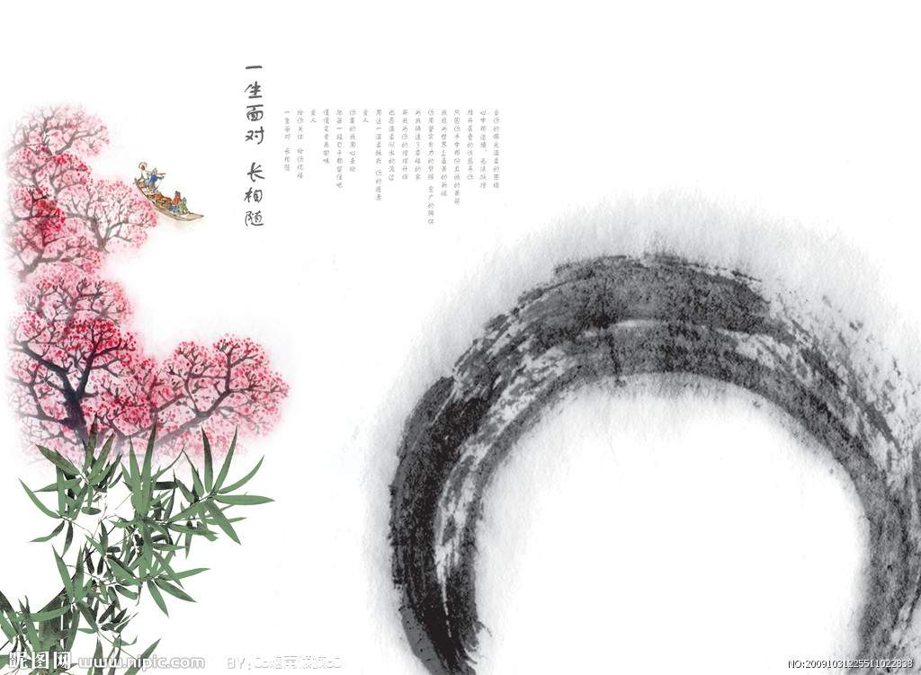
《晓出净慈寺送林子方》
洋湖中心小学 王世涛

Slide 2
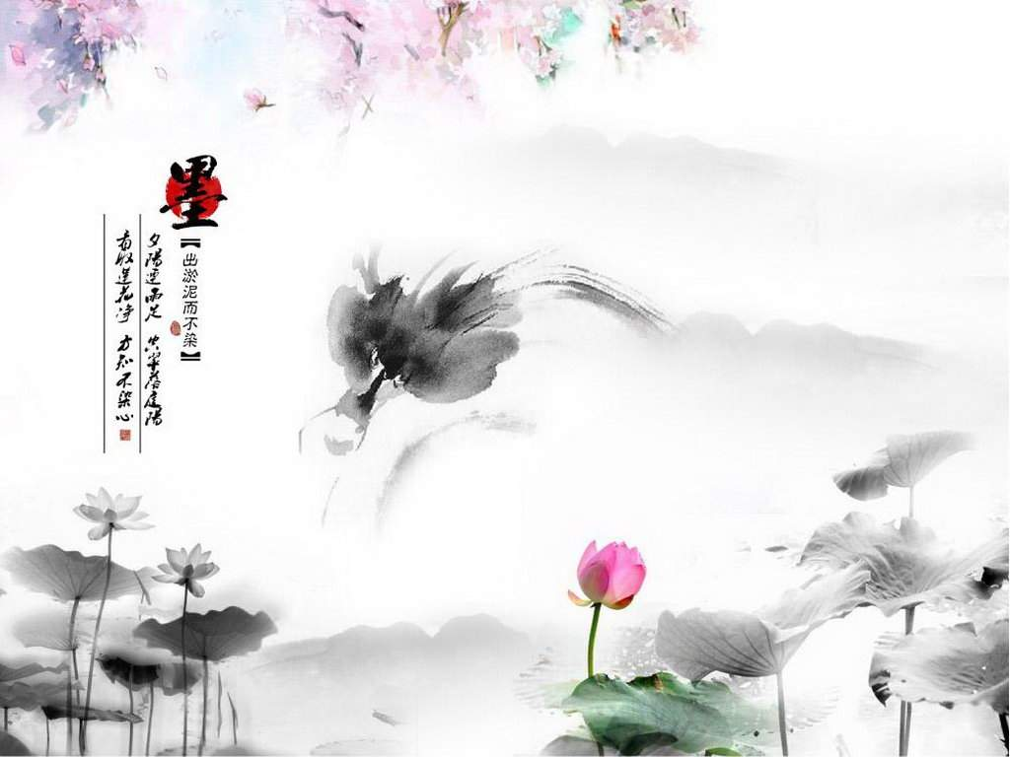
小池
泉眼无声惜细流，
树阴照水爱晴柔。
小荷才露尖尖角，
早有蜻蜓立上头。

Slide 3
小池
杨万里
泉眼无声惜细流，
树阴照水爱晴柔。
小荷才露尖尖角，
早有蜻蜓立上头。

Slide 4
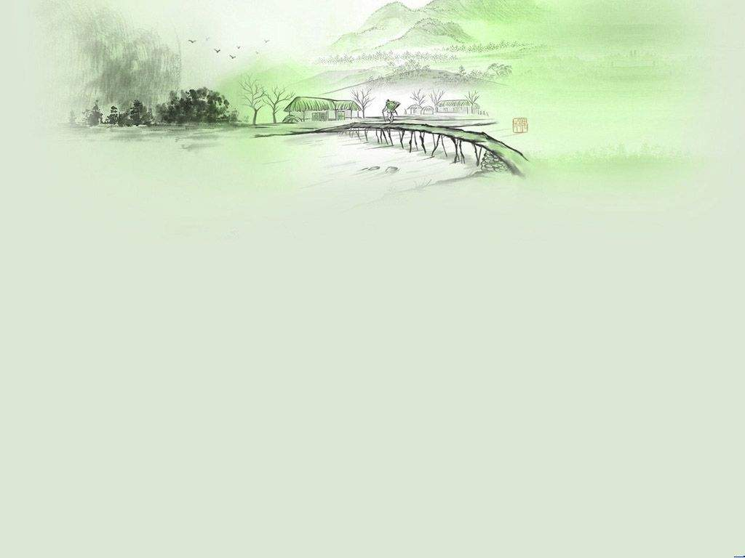
杨万里（1124--1206）
南宋诗人，字廷秀，号诚斋，吉州吉水（今属江西）人。为“南宋 四大家”之一。是我国古代写诗最多的诗人之一，一生作诗二万余首。他的诗通俗清新，流畅自然，人称“诚斋体”。
直不中律 也有性气

Slide 5
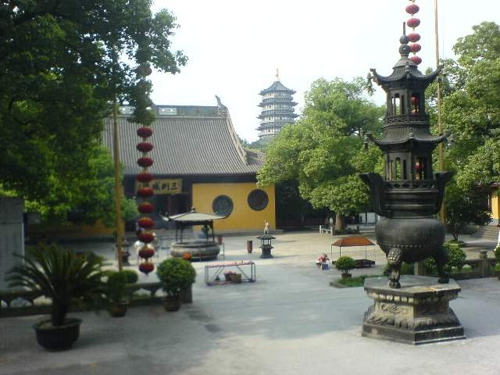

Slide 6
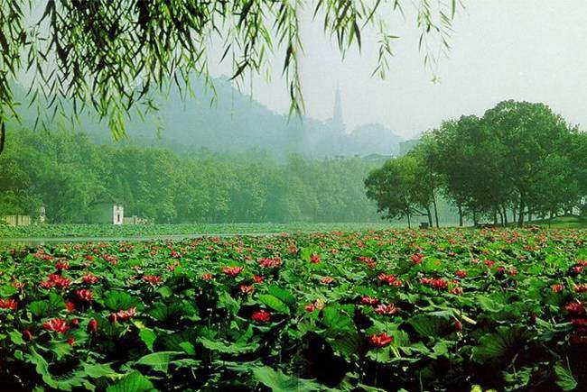

Slide 7
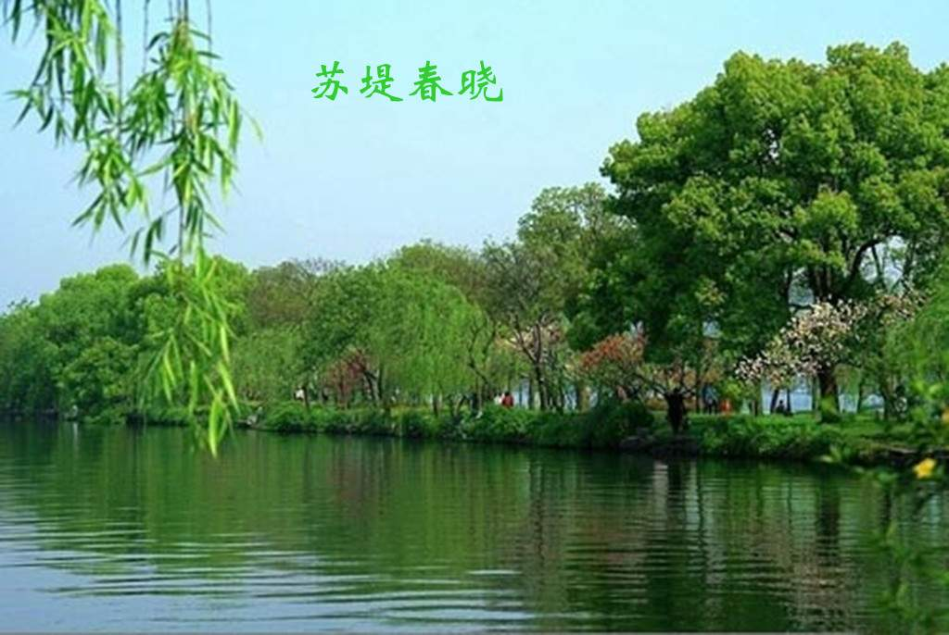

Slide 8
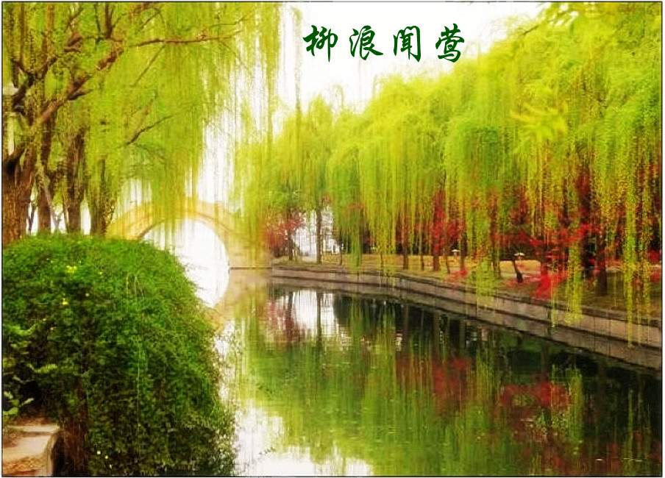

Slide 9
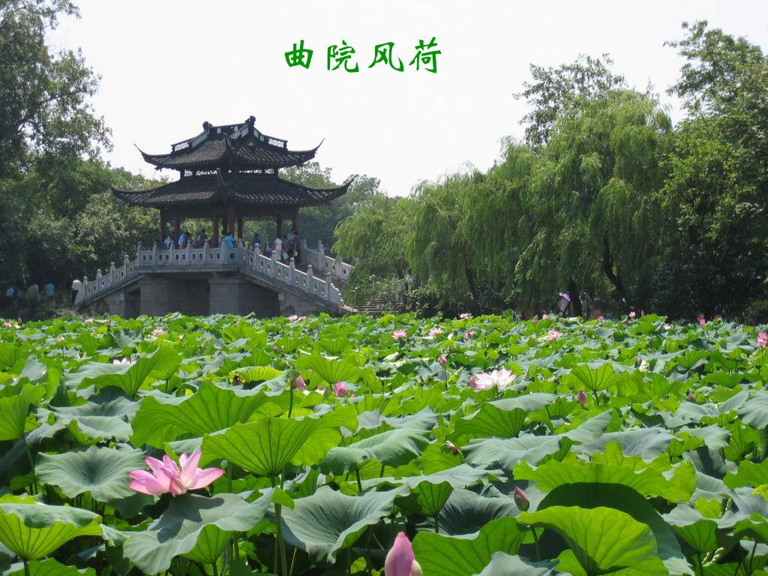

Slide 10
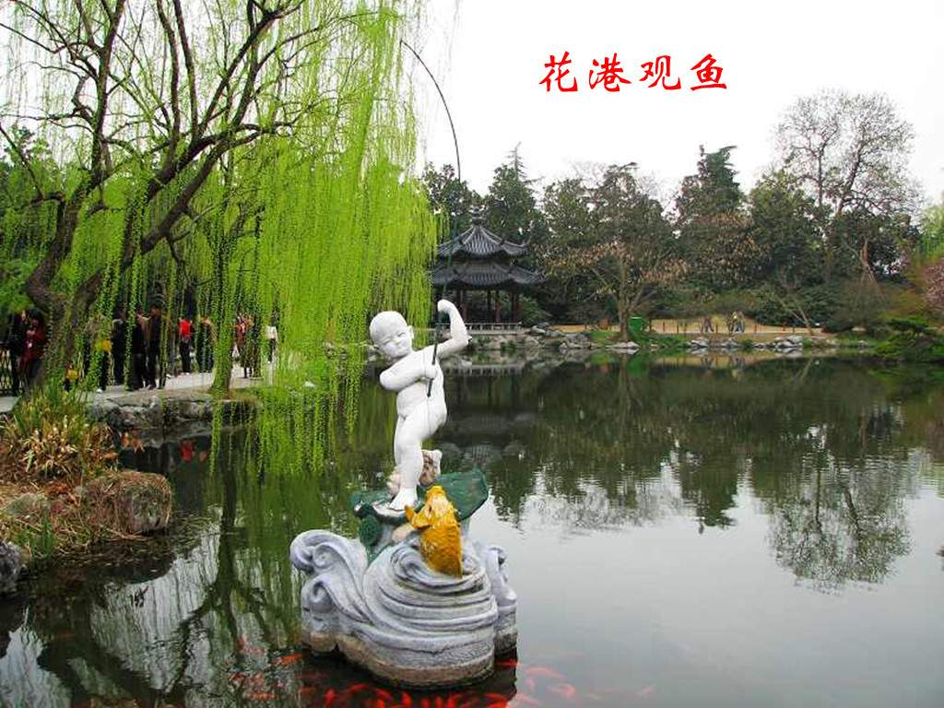

Slide 11
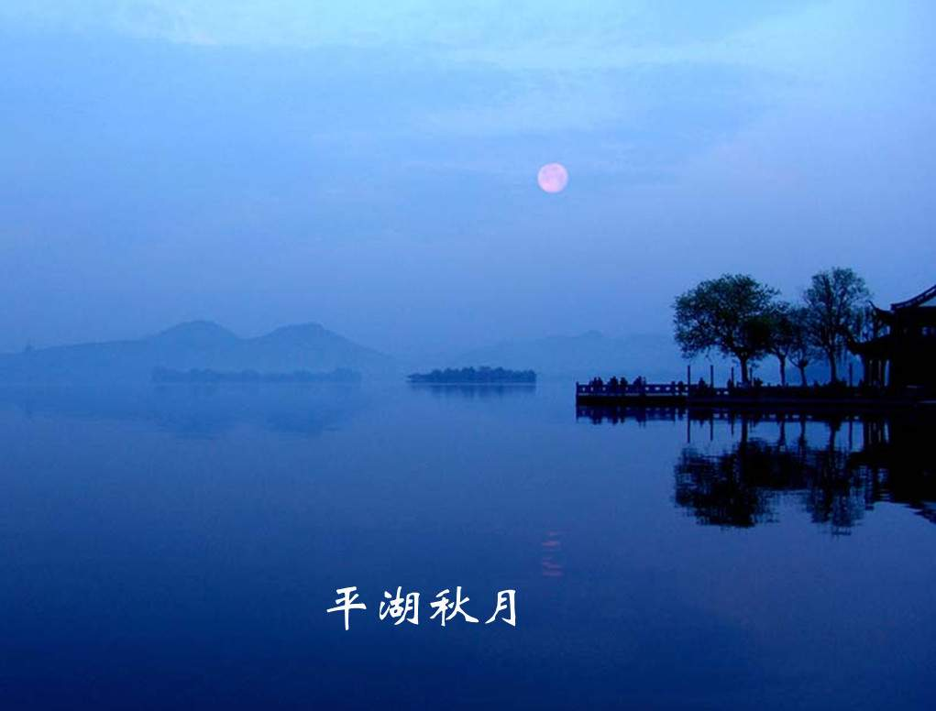

Slide 12
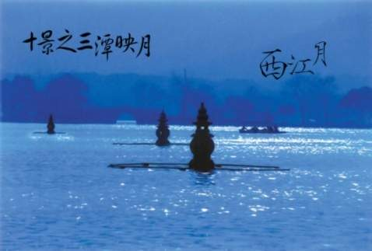

Slide 13
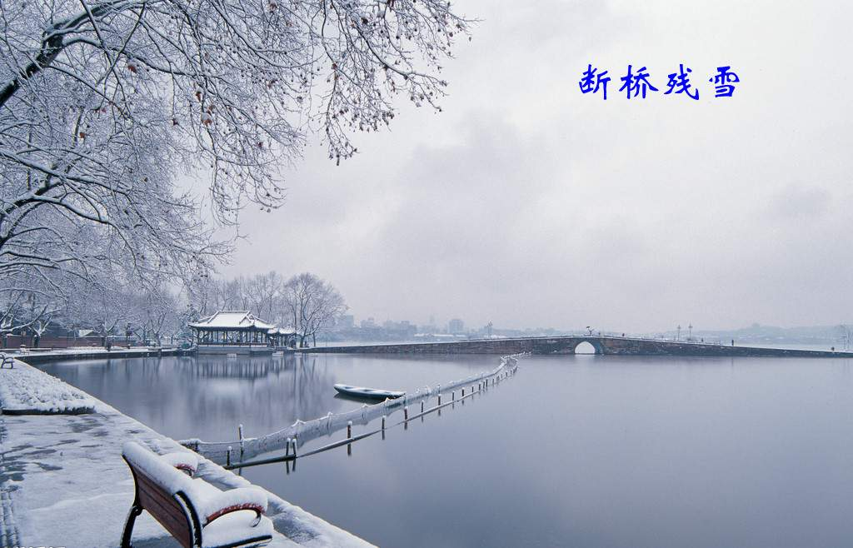

Slide 14

晓出净慈寺送林子方
杨万里
毕竟西湖六月中，
风光不与四时同。
接天莲叶无穷碧，
映日荷花别样红。

Slide 15
晓出净慈寺送林子方
杨万里
请同学们自由地朗读古诗，画画古诗的节奏。
毕竟西湖六月中，
风光不与四时同。
接天莲叶无穷碧，
映日荷花别样红。

Slide 16
晓出净慈寺送林子方
杨万里
请同学们自由地朗读古诗，画画古诗的节奏。
毕竟/西湖/六月中，
风光/不与/四时同。
接天/莲叶/无穷碧，
映日/荷花/别样红。

Slide 17
再朗读古诗，思考以下几个问题：
1.这首诗写的是什么时候的景色？
2.写的是哪里的景色？
3.从哪些地方可以看出来？

Slide 18
晓出净慈寺送林子方
杨万里
毕竟西湖六月中，
风光不与四时同。
接天莲叶无穷碧，
映日荷花别样红。

Slide 19
晓出净慈寺送林子方
杨万里
毕竟西湖六月中，
风光不与四时同。
接天莲叶无穷碧，
映日荷花别样红。

Slide 20
晓出净慈寺送林子方
杨万里
毕竟西湖六月中，
风光不与四时同。
接天莲叶无穷碧，
映日荷花别样红。

Slide 21

无穷碧：1.照应“接天”，指范围广，荷叶很多
2.指绿的程度。很绿很绿，绿得难以形容
3.指有很多很多种不同层次的绿：深的、浅的、浓的、淡的……

Slide 22
无穷碧：1.照应“接天”，指范围广，荷叶很多
2.指绿的程度。很绿很绿，绿得难以形容
3.指有很多很多种不同层次的绿：深的、浅的、浓的、淡的……
别样红：
1.红的很特别，非同一般
2.红的有层次，有变化

Slide 23
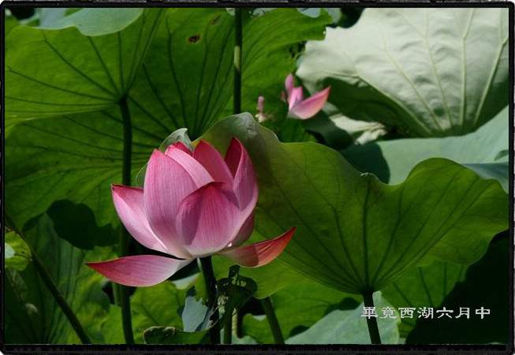

Slide 24
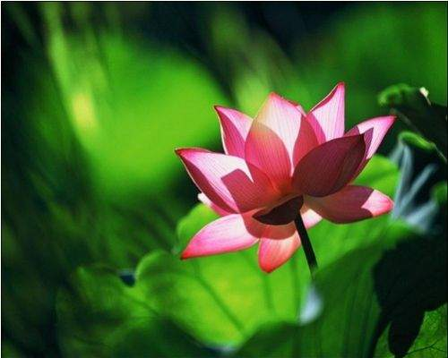

Slide 25
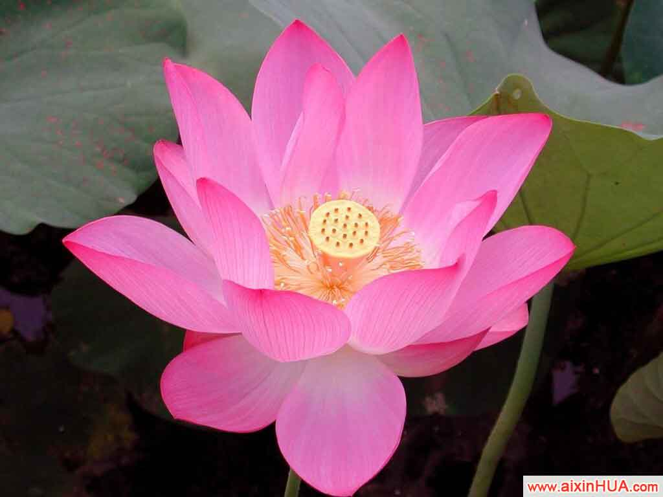

Slide 26
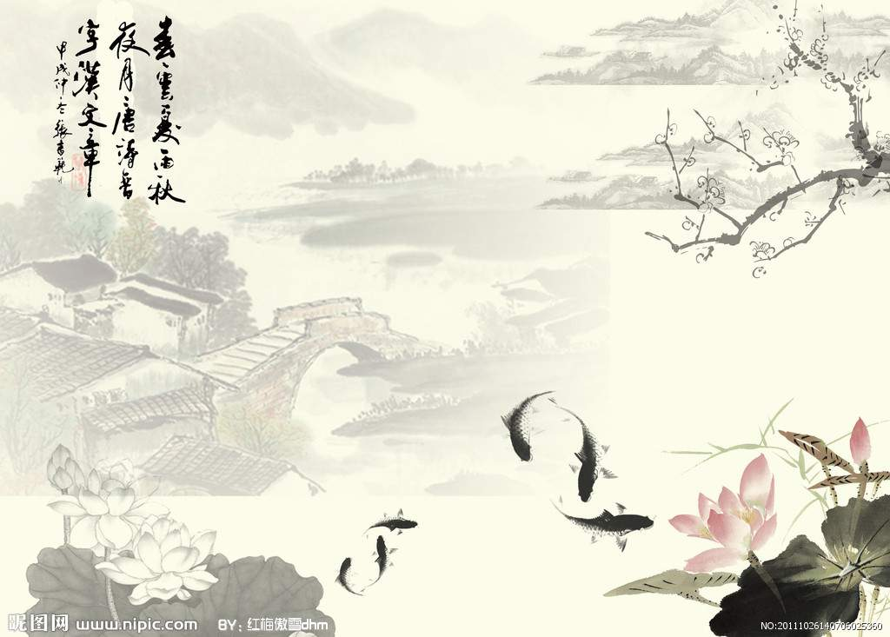

月光如流水一般，静静地泻在这一片叶子和花上。薄薄的青雾浮起在荷塘里。叶子和花仿佛在牛乳中洗过一样；又像笼着轻纱的梦。
朱自清 《荷塘月色》

Slide 27
晓出净慈寺送林子方
杨万里
毕竟西湖六月中，
风光不与四时同。
接天莲叶无穷碧，
映日荷花别样红。

Slide 28
晓出净慈寺送林子方
杨万里
毕竟西湖六月中， 倒装
风光不与四时同。
接天莲叶无穷碧，
映日荷花别样红。

Slide 29
晓出净慈寺送林子方
杨万里
毕竟西湖六月中， 倒装
风光不与四时同。 夸张
接天莲叶无穷碧，
映日荷花别样红。

Slide 30
晓出净慈寺送林子方
杨万里
毕竟西湖六月中， 倒装
风光不与四时同。 夸张
接天莲叶无穷碧，
映日荷花别样红。
}
对偶

Slide 31
接天莲叶无穷碧，
映日荷花别样红。

Slide 32
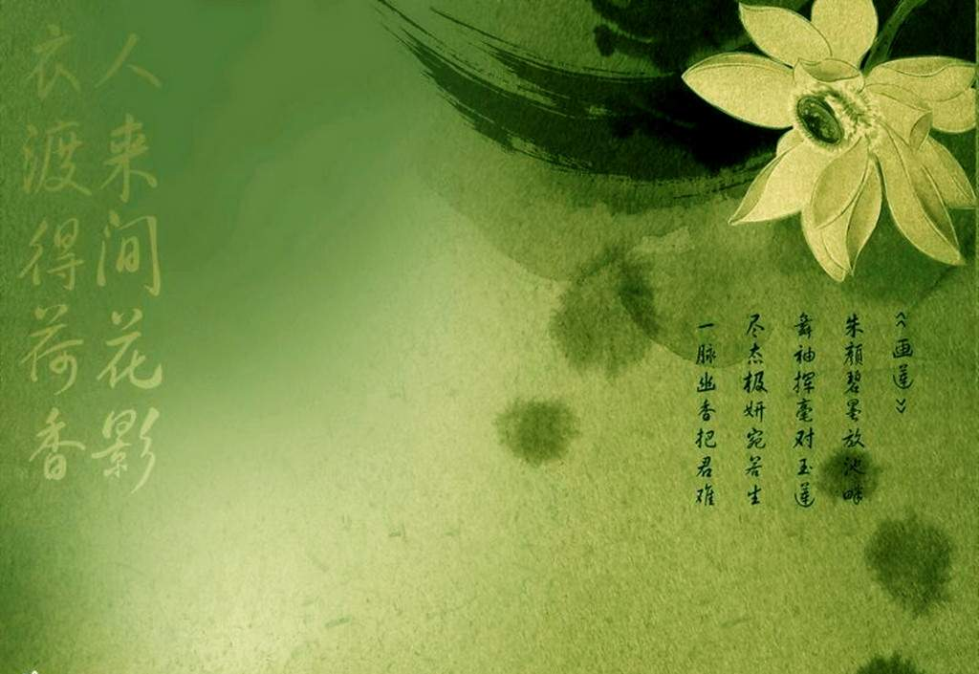
晓出净慈寺送林子方
杨万里
到底是西湖的六月啊，山水风光与其它季节真是不一样。湖面上铺满了荷叶，青翠碧绿，一望无际，好像与蓝天连成一片。盛开的荷花，在早晨灿烂的阳光映照下，特别红艳明亮，美丽动人。
毕竟西湖六月中，
风光不与四时同。
接天莲叶无穷碧，
映日荷花别样红。

Slide 33
晓出净慈寺送林子方
杨万里
毕竟西湖六月中，
风光不与四时同。
接天莲叶无穷碧，
映日荷花别样红。

Slide 34
晓出净慈寺送林子方
杨万里
毕竟西湖六月中，
风光不与四时同。
接天莲叶无穷碧，
映日荷花别样红。
}
抒情

Slide 35
晓出净慈寺送林子方
杨万里
毕竟西湖六月中，
风光不与四时同。
接天莲叶无穷碧，
映日荷花别样红。
}
抒情
}
写景

Slide 36
晓出净慈寺送林子方
杨万里
毕竟西湖六月中，
风光不与四时同（ ）
接天莲叶无穷碧，
映日荷花别样红。

Slide 37

六月西湖锦绣乡，
千层翠盖万红妆。
《清晓湖上》
小荷才露尖尖角，
早有蜻蜓立上头。
《小池》

Slide 38

作业：
1.课后读一读朱自清的散文《荷塘月色》，感受不一样的荷花之美
2.同是六月的西湖《六月二十七日望湖楼醉书》和《晓出净慈寺送林子方》又有什么不一样呢？

